Slide 1
e-Prelude.com
La comptabilité industrielle
Notes:
Les objectifs de la comptabilité industrielle
La comptabilité industrielle a pour objectif de maîtriser la rentabilité de l’activité de l’entreprise.
Elle ne s’intéresse qu’aux coûts de fabrication et non aux coûts de distribution.
La comptabilité industrielle intervient à deux niveaux :
Au niveau prévisionnel
elle permet :
de calculer les coûts de revient prévisionnels des produits fabriqués et donc évaluer la rentabilité de chaque produit,
d’effectuer des analyses pour réduire les coûts,
d’établir les budgets de l’usine,
de simuler l’impact de variations de volumes de vente ou de production, de prix de matières, de l’énergie par rapport au budget.
Au niveau de l’exécution
elle permet :
de déterminer les coûts de revient réels des produits fabriqués,
de valoriser les stocks,
d’analyser et expliquer les écarts entre le coût prévisionnel et le coût réel.
Dans cet exposé, on va parler de « charges » au sens financier qui reflètent des consommations de ressources à ne pas confondre avec la charge de travail.

Slide 2
Principe de la comptabilité en coût standard
Tous les produits (d’une référence) dans l’entreprise sont valorisés au même coût
Le coût ne change pas pendant toute la période budgétaire.
Notes:
Le principe de base : les coûts standards
Les ERP fonctionnent sur le principe des coûts standards, c’est-à-dire que l’on détermine un coût pour chaque article qui est figé pendant toute la période budgétaire. Les flux et les stocks de tous les produits (d’une référence) dans l’entreprise sont valorisés au même coût. Ils sont donc normalement déterminés à partir des données et des taux de frais décidées lors de l’établissement du budget.
Ils correspondent à un choix que l'on fait parmi tous les éléments de coût. On peut décider d'inclure dans les coûts standards, outre les frais directs, des frais indirects imputés aux centres de coût et des frais généraux (cf. présentation 03-31).
Les coûts observés dans les transactions quotidiennes peuvent être différents de coûts pré établis. Les écarts entre coûts réels et coûts standards sont immédiatement isolés dans des comptes d’écart :
Articles achetés
Les différences entre le prix d’achat et le coût standard sont filtrés au niveau des achats (écart sur achat)
Exemple :
un article ACH a un coût standard de 100 €
on en achète 10 pour 1 150 €
la valeur du stock augmente de 1 000 €
il apparaît un écart sur achat de 150 €
Articles fabriqués
Les différences entre le coût réel de fabrication et le coût standard ne sont pas répercutées dans les stocks : il apparaît des écarts d’exécution. Exemple :
un article FAB a un coût standard de 100 €
on en fabrique 100 pour 12 000 €
la valeur du stock augmente de 10 000 €
il apparaît un écart d’exécution de 2 000 €
Les comptes d’écart sont évidemment surveillés par le service de contrôle de gestion et ils doivent être expliqués par les responsables opérationnels.

Slide 3
Coûts partiels, coût complet
Bénéfice
Frais commerciaux + Frais généraux (FG Usine + FG Société)
Coûts hors production
Frais de structure d’atelier
Frais indirects sur machine
et main-d’œuvre
Prix de vente
Coût de
fabrication
Amortissements
Coût de revient complet
Coûts directs de fabrication
- main-d’œuvre
- frais d’atelier
Coût de production ou
Coût de revient usine
Coût d’approvisionnement
Frais sur achats
Coût d’achat
Prix d’achat Matières et composants
Notes:
Le calcul d’un coût est une construction visant à prendre des décisions, en particulier liées à la rentabilité des produits. Selon le type de décision, le contrôleur de gestion peut incorporer dans un produit des coûts ayant un lien proches ou lointains de l’origine du produit.
Un coût est réputé direct par rapport à un produit lorsqu'il est causé, au premier degré et sans ambiguïté, par la fabrication de ce produit. Les coûts matières, les coûts de main-d’œuvre directe mais également les charges d'amortissement des machines ainsi que divers frais fixes de fabrication font partie de cette catégorie.
Le coût le plus direct est naturellement le coût des matières et composants qui composent le produit fini, coût qui comprend non seulement le prix d'achat proprement dit mais aussi les frais d'approche et les frais du service Achats.
On trouve ensuite dans le premier cercle les coûts directs de fabrication. Ceux-ci représentent la main-d’œuvre directe, les amortissements économiques des machines, l'énergie et les fluides, les consommables et les outils coupants, etc.
Un coût est dit indirect dans le cas contraire. Il représente la consommation de ressources qui sont nécessaires pour créer un environnement dans lequel le processus de fabrication peut prendre place.
Les coûts indirects de fabrication ont pour origine les services communs de l’atelier : encadrement de la production, Qualité, Entretien, Outillage, Métrologie ainsi que le coût des surfaces occupées.

Slide 4
Coûts partiels, coût complet
Frais Société
Répartis sur
les produits
pour déterminer
le coût complet
Frais Usine
Coûts
directs
Notes:
Les coûts hors-production ou frais généraux peuvent être analysés à deux niveaux :
au niveau de l’usine : Logistique, Bureau d’Études, service Méthodes, laboratoire, etc.
au niveau de l’entreprise dans son ensemble : personnel des services administratifs, comptabilité, coûts commerciaux.
Les coûts indirects sont imputés aux produits (objets de coût) grâce à des "Unités d'Œuvre" (ou "inducteurs) physiques (tonnes achetées, pièces fabriquées…), ou via des taux horaires (tant par heure de poste de travail consommée…) ou via des taux de frais (pour 100 € d'achat, 100 € de ventes,…),
Les coûts indirects sont répartis sur les produits à travers des clefs de répartition déterminées par le Contrôle de gestion.
On déduit de cette répartition plusieurs niveaux de coût qui permettent de calculer plusieurs niveaux de marge.
Remarque conséquente : plus on est loin du produit, plus la répartition est arbitraire.
Plus on répartit des coûts dont l’origine est plus lointaine de la cause du coût, plus cette répartition sera un choix arbitraire,
On répartit plus ou moins selon les besoins d'analyse et de décision de la gestion. Un coût est donc davantage une opinion qu'un fait.
Exemples…
Il est facile d'imputer avec peu de risque d'erreur les charges de matières consommées, de temps machine ou de MO directe utilisés au coût d'un produit il est beaucoup plus délicat de lui imputer rationnellement des frais généraux comme le loyer de l'entreprise (si elle loue ses locaux), les frais d'éclairage, de chauffage ou même la rémunération de sa direction

Slide 5
Schéma d’élaboration des coûts industriels
Budget de coûts
par nature
Centres de coût
Ventilation par type de coût
Rubriques budgétaires
Postes de charge
Taux horaires
par type de coût
Postes de charge
de sous-traitance
Taux horaire saisi
Articles achetés
(et non stockés)
Prix/coût saisi
Gammes
Taux horaires par type de coût
Coûts fixes et variables
Frais
généraux
(taux saisis)
Nomenclatures
Options de valorisation
(Implosion du coût des articles)
Articles fabriqués
Coûts par type de coût
Notes:
La détermination des coûts de revient des articles fabriqués passe par plusieurs étapes comme le montre le schéma.
A partir des budgets élaborés préalablement par le contrôle de gestion de l'entreprise, on procède à une ventilation des coûts entre les centres de coût et on les affecte à un type de coût (saisie dans les rubriques budgétaires).
On entre les budgets d'heures de travail correspondants pour chacun des centres (d’analyse) de coût. On en déduit des taux horaires par type de coût. Tous les postes de charge qui relèvent d'un centre de coût possèdent les taux horaires du centre de coût.
On détermine grâce aux taux horaires pré établis précédemment les coûts fixes et variables de chacune des opérations des gammes (les coûts fixes correspondent aux temps fixes de réglage machine et main-d'œuvre), les coûts variables correspondent aux temps opératoires).
On saisit les prix d'achat des articles achetés. Par l'intermédiaire de la nomenclature, on détermine ainsi le coût des matières contenues dans chaque article fabriqué.
On entre des taux de frais généraux qui vont "charger" en charges indirectes les coûts calculés (achats, machine, main-d'œuvre).
On sélectionne les options de valorisation (voir plus bas);
Les coûts des articles fabriqués sont calculés par type de coût.

Slide 6
Coûts de revient prévisionnels
Composé
Poste 3
030
Temps (030) x taux horaire du poste P3
Poste 2
020
Temps (020) x taux horaire du poste P2
Poste 1
010
Temps (010) x taux horaire du poste P1
Composant 1
Composant 2
Coût C1
Coût C2
Notes:
Le coût d’un composé est égal à la somme
des coûts de ses composants
du coût des opérations de la gamme
Le coût d’une opération est égal à la somme des valeurs des consommations de ressources :
produit du temps gamme par le taux horaire standard de la ressource (machine, main-d’œuvre, sous-traitance, etc.)
On remonte des produits achetés jusqu’au produit fini à travers des nomenclatures.
Le calcul du coût des articles fabriqués consiste à accumuler les coûts des composants et la valeur ajoutée des processus de fabrication.
Pour ce faire, on va traiter les nomenclatures des produits fabriqués « à l’envers » en partant des plus bas niveaux (articles achetés) et en remontant jusqu’aux articles vendus (niveau 0 des nomenclatures). En effet, pour pouvoir calculer les coûts d’un article, il faut que les coûts de ses composants aient été précédemment calculés. Il convient donc d’avoir déterminé auparavant le coût standard pour chaque article qui sera acheté pendant la période budgétaire.
C’est ce que l’on nomme l’implosion des coûts (en anglais : Cost Rollup).
Exemple en référence à la figure ci-dessus, calculons le coût du composé :
Sa nomenclature est la suivante :
Composant 1 - Nombre : 2, Coût unitaire : 3,25 €, Coût total : 6,50 €
Composant 2 - Nombre : 4, Coût unitaire : 0,75 €, Coût total : 3,00 €
Le coût de ses composants est de 9,5 €
Sa gamme du composé est la suivante :
Phase 010 - Poste 1, Temps unitaire (h) : 0,25, Coût horaire du poste 20 €, Coût de la phase : 5 €
Phase 020 - Poste 2, Temps unitaire (h) : 0,10, Coût horaire du poste 40 €, Coût de la phase : 4 €
Phase 030 - Poste 3, Temps unitaire (h) : 0,50, Coût horaire du poste 30 €, Coût de la phase : 15 €
Le coût de fabrication est de 24 €
Le coût de revient du composé est donc de 33,5 €.

Slide 7
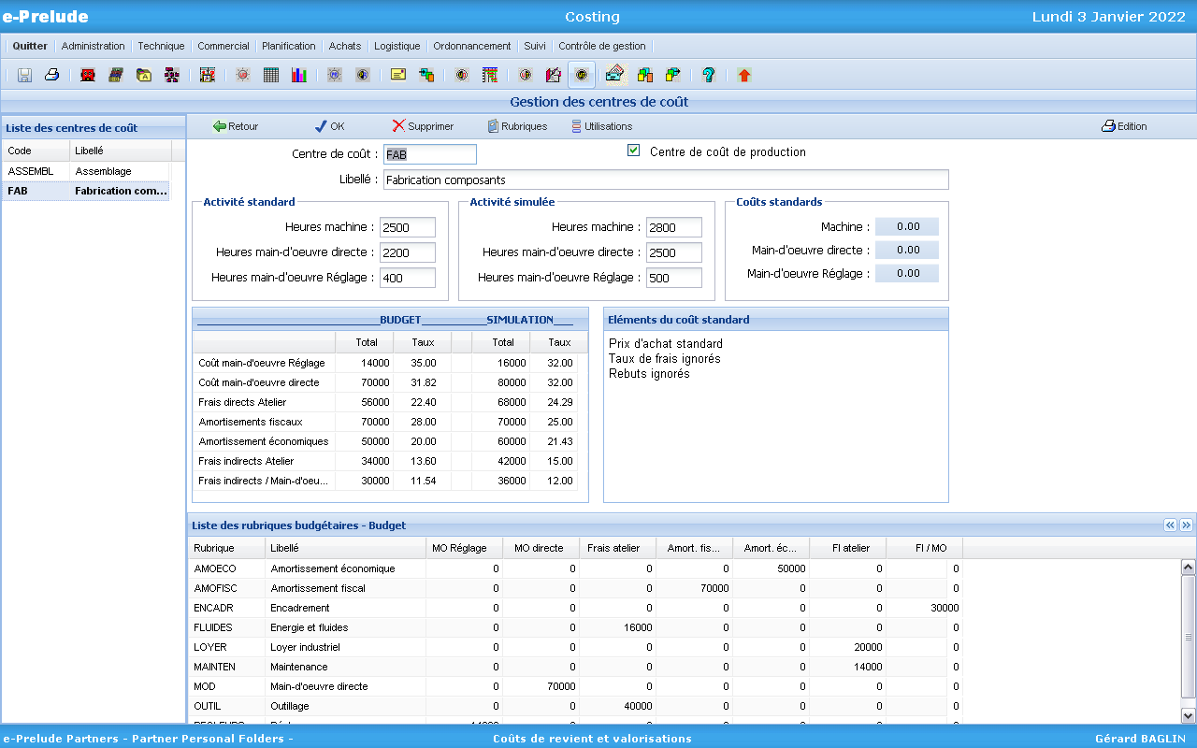
Les centres de coût
Notes:
Le centre de coût (ou centre d’analyse) est l’entité de base de la comptabilité industrielle pour assembler les charges en coûts. C’est une division comptable de l’entreprise qui regroupe des coûts (et des recettes). On détermine l’éclatement en centres de coût selon les besoins de gestion et de précision de l’entreprise en fonction d'un critère particulier tel qu’un atelier, un chantier, un produit, une commande... afin de faciliter le rapprochement des réalisations (coûts réels constatés) avec les coûts pré établis ou "standards".
Les centres de coût peuvent aussi être définis comme des centres de responsabilité sans objectif de profit (exemples des centres de dépenses, des centres de chiffre d'affaires et des centres de frais).
Dans l’ERP, un centre de coût de production permet de déterminer des taux horaires de fonctionnement des entités (en particulier pour les postes de charge) qui relèvent de ce centre de coût.
Un centre de coût correspond généralement à groupe homogène de postes de charge. Tous les postes de charge rattachés au même centre de coût ont donc les mêmes taux horaires. La définition des centres de coût sert essentiellement à la valorisation de l'activité mais elle permet également d'effectuer des cumuls de charge.
Il est nécessaire de créer les centres de coût avant les postes de charge car un poste de charge est nécessairement rattaché à un centre de coût.
Pour faciliter le suivi et les analyses de coût, le système gère deux jeux de données :
Les données de coût "Budget" ne sont en principe plus modifiables, une fois ce budget établi pour toute la durée de la période budgétaire (souvent un an) de telle sorte qu'il soit possible d'établir des comparaisons et de calculer les écarts entre le prévisionnel (coûts standards issus du budget) et le réalisé.
Les données de coût de type "Simulation" permettent de déterminer l'influence des divers paramètres de coût sur les coûts standards des articles. Elles peuvent être modifiées librement et servent de base à l'établissement du prochain budget.

Slide 8
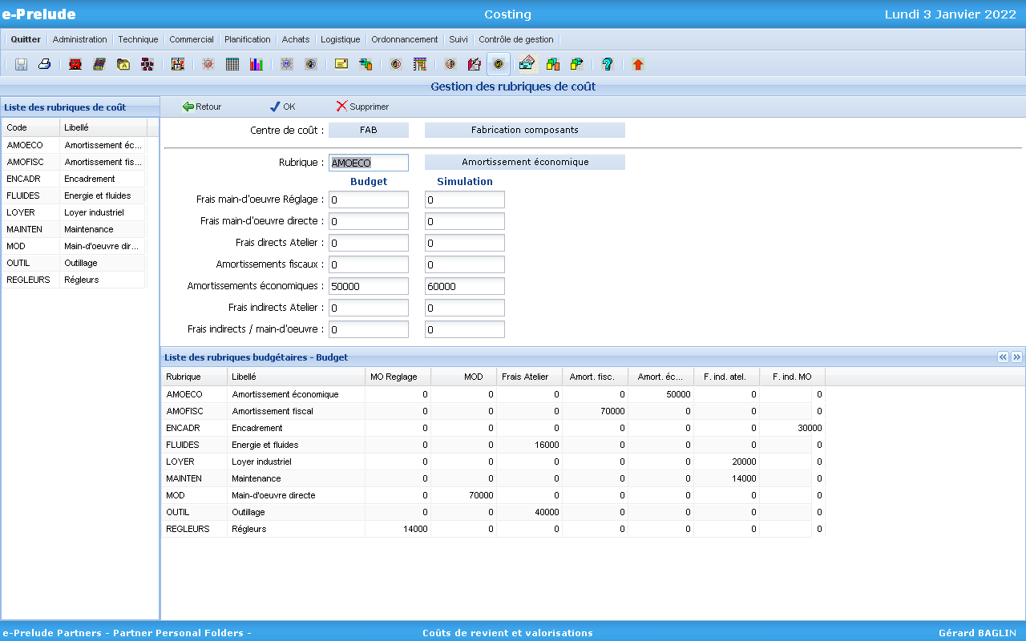
Les rubriques des centres de coût
Notes:
Les rubriques budgétaires décrivent la nature des coûts engagés dans l’activité de l’entreprise
Exemples :
Frais de main-d'œuvre directe,
Frais d'atelier,
Amortissements économiques ou fiscaux,
Encadrement,
Entretien,
Frais généraux.
Le détail des rubriques dépend de l’activité de l’entreprise et de la procédure budgétaire.
Les rubriques budgétaires relèvent de divers types de coût selon leur « proximité » au produit.

Slide 9
Les types de coût (1)
On suit sept types de coût :
  Main-d’œuvre Réglage
  Main-d’œuvre directe (exécution)
  Frais d'atelier
  Amortissements (économiques ou fiscaux)
  Sous-traitance
  Frais indirects sur activité machine
  Frais indirects sur activité main-d’œuvre
Au niveau du budget et de valeurs simulées
En prévisionnel et en réel
On peut ajouter des coefficients de frais généraux
Notes:
Les coûts directs
Taux horaires de main-d'œuvre de réglage
Le ou les taux horaires de la main-d'œuvre utilisée pour le réglage et la préparation des machines sont déterminés dans la procédure budgétaire en divisant le montant des frais des personnels régleurs par le nombre d'heures de réglage prévisionnel. Ces frais incluent les salaires annuels y compris les primes et indemnités, les charges sociales patronales et l'ensemble des frais associés.
Taux horaires de main-d'œuvre directe
Le ou les taux horaires de main-d'œuvre directe sont déterminés dans la procédure budgétaire en divisant le montant des frais du personnel direct par le nombre d'heures de travail direct prévisionnel. Ces frais incluent les salaires annuels y compris les primes et indemnités, les charges sociales patronales et l'ensemble des frais associés.
Si l'on a des catégories de personnel direct qui ont des qualifications différentes et donc des niveaux de rémunération différents, on peut calculer des taux horaires par catégorie.
Taux horaires d'atelier
Les frais d'atelier correspondent à des frais directs que l'on suppose proportionnels au nombre d'heures travaillées dans le centre de coût. Ils correspondent à des consommables qui ne figurent pas dans les nomenclatures, à des consommations d'outils, à l'énergie, etc.
Taux horaires d'amortissement
Les amortissements représentent la constatation de la dépréciation du matériel dans le temps et/ou selon l'utilisation que l'on en fait (cf. page suivante).
Coûts de sous-traitance
La sous-traitance concerne les opérations de fabrication qui sont effectuées par une autre entreprise. Elle facture ses prestations à partir d'un taux horaire et selon le temps passé.

Slide 10
Les types de coût (2)
On suit sept types de coût :
  Main-d’œuvre Réglage
  Main-d’œuvre directe (exécution)
  Frais d'atelier
  Amortissements (économiques ou fiscaux)
  Sous-traitance
  Frais indirects sur activité machine
  Frais indirects sur activité main-d’œuvre
Au niveau du budget et de valeurs simulées
En prévisionnel et en réel
On peut ajouter des coefficients de frais généraux
Notes:
Les Frais indirects
On entre dans le fichier des centres de coût uniquement les centres de coût de fabrication. Les centres de coût prestataires doivent avoir été traités auparavant dans la procédure budgétaire. Celle-ci doit aboutir à la détermination de montants de frais fixes répartis sur chacune des centres de coût de fabrication qui seront alloués aux produits sur la base des heures standards Main-d'œuvre et/ou des heures standards Machine.
Exemples :
- on peut entrer les coûts d'entretien des machines sous une rubrique ENTR sous forme de montants de frais fixes d'atelier,
- le loyer industriel (coût de la surface utilisée) peut être entré sous une rubrique LOYE sous forme de montants de frais fixes d'atelier.
- le coût de l'encadrement peut être entré sous une rubrique ENCA sous forme de montants de frais fixes sur main-d'œuvre.

Slide 11
Les types de coût (3)
On suit sept types de coût :
  Main-d’œuvre Réglage
  Main-d’œuvre directe (exécution)
  Frais d'atelier
  Amortissements (économiques ou fiscaux)
  Sous-traitance
  Frais indirects sur activité machine
  Frais indirects sur activité main-d’œuvre
Au niveau du budget et de valeurs simulées
En prévisionnel et en réel
On peut ajouter des coefficients de frais généraux
Notes:
Les Frais de structure
Les frais de structure sont entrés sous forme de taux de majoration. Il existe trois types de frais de structure :
Frais sur Achats
Les frais sur Achats correspondent au coût du service Achats. Ce coût est réparti au prorata des montants achetés. La procédure budgétaire doit aboutir à la détermination du pourcentage du coût du service Achats par rapport au budget global des achats. On saisira ce pourcentage de majoration.
Les frais sur achats s'appliquent également aux achats de sous-traitance.
Frais généraux Usine
Les frais généraux Usine correspondent aux coûts des services communs de l'usine (Méthodes, Magasins, Direction Usine, etc.). Ces coûts peuvent être alloués aux produits par l'intermédiaire de taux de majoration des coûts Main-d'œuvre et/ou Machine.
Frais généraux Société
Les frais généraux Société correspondent aux coûts des services du siège de l'entreprise (Études, Commercial, Direction Générale, etc.). Ces coûts peuvent également être alloués aux produits par l'intermédiaire de taux de majoration des coûts Main-d'œuvre et/ou Machine.
Frais commerciaux, de distribution
On considère que ces frais sont liés à la vente et non à la fabrication ; ils ne sont donc pas stockés.

Slide 12
Les amortissements
Amortissements économiques
  fondés sur un usage technique des équipements
  souvent linéaires
Amortissements fiscaux
  fondés sur des considérations fiscales (avantageuses pour l’entreprise qui investit)
  souvent dégressifs et accélérés
Notes:
Amortissements économiques
Les amortissements économiques sont déterminés à partir de l'estimation de la perte de valeur de la machine du fait de son usage. Par exemple, une machine qui a coûté, installée, 200 000 euros et qui peut fonctionner 2 000 heures par an pendant 5 ans (soit 10 000 heures de fonctionnement sur sa durée de vie) aura un taux horaire d'amortissement économique de 200 000 / (5 x 2 000) soit 20 euros.
Dans les amortissements économiques, on doit aussi tenir compte des grosses réparations.
Ils sont les plus représentatifs du véritable coût économique de la fabrication.
Amortissements fiscaux
Les amortissements fiscaux sont, eux, calculés à partir de règles fiscales (par exemple, l'amortissement dégressif permet d'amortir la première année 40 % de la valeur de la machine). Ils influent directement sur le bénéfice fiscal de l'entreprise (et donc sur les impôts qu'elle paye). Ils n'ont souvent que peu de rapport avec un coût économique de fonctionnement de la machine. Par exemple, on peut disposer d'une machine entièrement amortie fiscalement (dont le coût d'amortissement est nul) ce qui n'est pas représentatif du coût de production économique.
Ils doivent cependant être calculés pour déterminer le coût des produits fabriqués et stockés qui sera pris en compte dans la détermination du résultat fiscal.
Dans le calcul des coûts standards, on tient en principe compte des amortissements économiques.
Dans tous les cas, il faut ramener les amortissements à l'heure de fonctionnement des machines. Tous les postes de charge d'un même centre de coût auront les mêmes taux horaires d'amortissement.

Slide 13
Les taux horaires des centres de coût
Nombre d’heures
correspondant
au budget
Taux horaires
par type de coût
Notes:
Les rubriques budgétaires décrivent la nature des coûts engagés dans l’activité de l’entreprise et prévus dans le budget.
Nota bene : le logiciel permet de simuler des variations d’activité, de prix d’achat ou de coût des ressources.
Exemples : Main-d'œuvre directe, Frais d'atelier, Amortissements, Encadrement, Énergie, Entretien, Frais généraux…
Les taux des centres de coût sont déterminés en divisant la somme des montants qui figurent dans les rubriques du centre de coût dans chacune des catégories de frais par les nombres d'heures standards (et simulées) Main-d'œuvre Réglage, Main-d’œuvre directe et Machine.
On obtient les taux horaires standards et simulés par type de coût.

Slide 14
Les coûts des gammes
Centre de coût 1
Nombre d'heures
Montants
R1
R2
Rubriques
R3
R4
R5
Taux horaires
Postes de charge
Coûts de la phase
1
2
Coûts de la gamme
Notes:
Exemple :
Le loyer, typiquement une charge indirecte que l’on va affecter aux centres de coût pour l’intégrer aux autres charges indirectes qui seront ensuite imputées aux « objets de coût » par un inducteur ou unité d’œuvre (UO) type taux horaire.
Le loyer annuel du bâtiment d’une usine se monte à 100 000 € pour une surface totale de 1 000 m² ;
L’usine comporte 3 ateliers : Usinage 300 m², Injection 200 m², Montage 500 m².
Le loyer industriel est réparti au prorata des surfaces utilisées les trois ateliers qui forment des centres de coût. La surface est ici la clef de répartition de cette charge.
La nature de coût retenu est Loyer industriel.
On considère que ici c’est un coût du type « Frais indirects sur machine » car lié à la surface utilisée par les équipements.
Coût du loyer affecté : Usinage 30 000 €, Injection 20 000 €, Montage 50 000 €.
Le total des frais indirects sur machine de chaque centre de coût est divisé par le nombre d’heures standard spécifié : on obtient ainsi un taux horaire par type de coût.

Slide 15
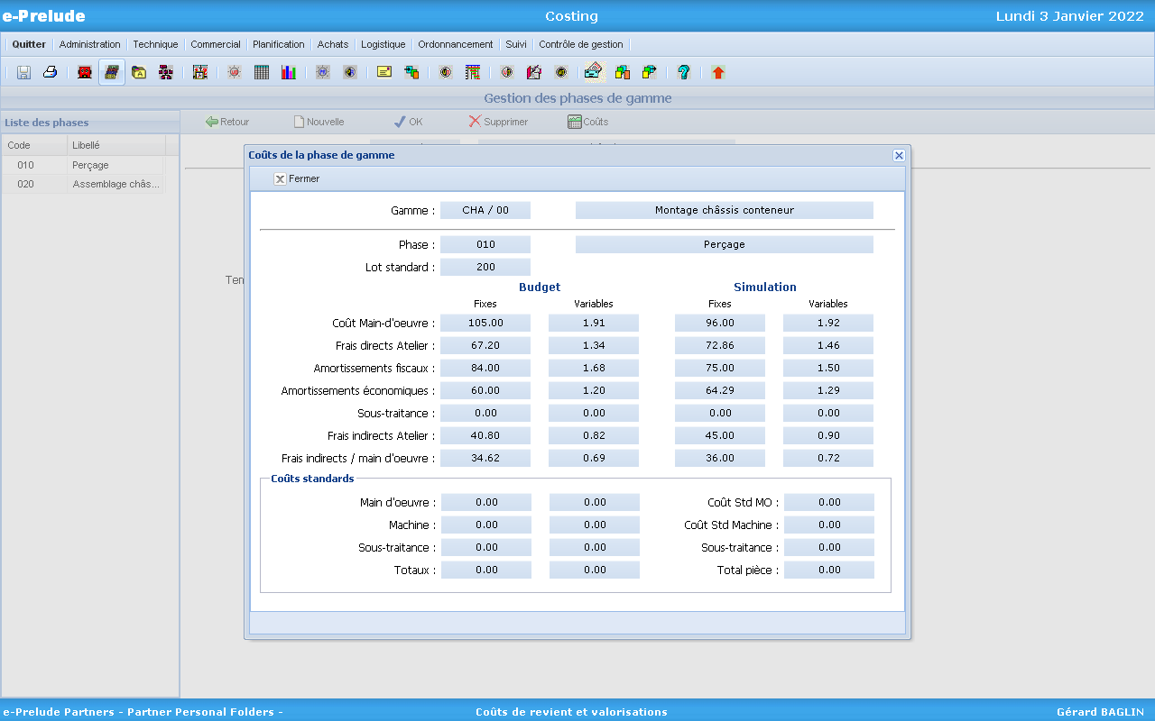
Les coûts des phases de gamme
Notes:
Coûts fixes et coûts variables
Un coût est dit fixe s'il est indépendant de la quantité produite. C'est le cas des coûts de réglage des machines. Quelle que soit la taille du lot, il faut régler la machine ce qui consomme des ressources (amortissement du matériel et occupation de la main-d'œuvre).
Un coût est dit variable s'il est proportionnel aux quantités produites. Sont considérés traditionnellement comme coût variable, la main-d'œuvre directe, les frais d'atelier, l'amortissement des machines ainsi que la sous-traitance.
Réaliser un lot de pièces en suivant une gamme conduit donc à des coûts fixes (somme des coûts de réglage des machines utilisées pour réaliser la succession des opérations) et des coûts variables (somme des coûts opératoires des opérations).
La gamme spécifie une taille de lot standard pour affecter une fraction des coûts de réglage à chaque pièce produite.
Les phases des gammes de fabrication se déroulent sur un poste de charge (qui appartient à un centre de coût). Elles comportent des temps de réglage et unitaires de fabrication pour les ressources Machine Main-d’œuvre (Réglage et exécution).
On peut donc calculer les coûts (budgétés et simulés) des phases de gamme puis des gammes en multipliant les temps par les taux horaires des postes de charge (donc des centres de coût) sur lesquels se déroulent les opérations.
Coûts moyens
Ils sont déterminés à partir du lot standard.
Coût moyen machine : (coût fixe machine / lot standard) + coût variable machine
Coût moyen main-d’œuvre : (coût fixe main-d’œuvre / lot standard) + coût variable main-d’œuvre

Slide 16
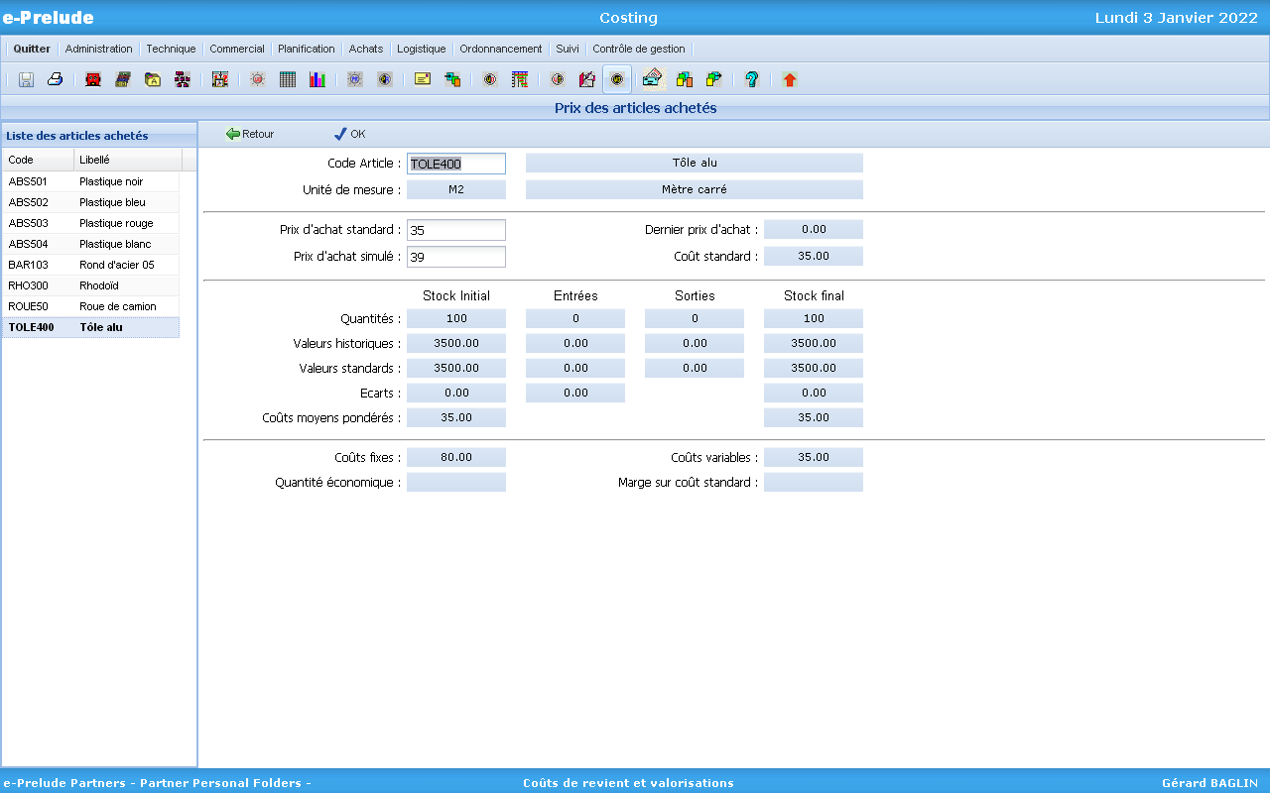
Les coûts des articles achetés
Notes:
On peut spécifier
- un prix standard
- un prix simulé
On calcule
- des prix moyens pondérés (initial et actuel)
- le dernier prix connu (coût de la dernière commande validée)
On peut ajouter un coefficient de majoration pour frais sur achats correspondant aux coûts du service Achats.
Le prix standard est un prix estimé par le Contrôle de gestion à partir des statistiques d’achat passées et à partir de l’évolution probable des prix sur les marché (nouveau fournisseur, cours des matières premières…).
Ce prix est en principe fixé pour la période budgétaire mais peut être modifié si l’entreprise doit construire un budget révisé pour mieux coller à des variations importantes de l’environnement économique.
Le prix simulé permet d’effectuer des simulations pour mesurer l’effet sur le coût de revient des articles d’une variation du prix d’un composant.
On calcule également le prix moyen pondéré qui est égal à
Valeur du stock initial + Montant des achats (factures fournisseurs) / (Stock initial + Quantité entrée)
On peut se servir de ce coût pour la valorisation des stocks si l’on ne retient pas le coût standard.

Slide 17
L'implosion des coûts
(calcul des coûts standards des articles)
Coût matière
Coût main-d’œuvre
Frais directs d'atelier
Article fabriqué
Sous-traitance
Amortissements
Frais indirects sur machine
Coûts de fabrication de l'article
Frais indirects sur main-d’œuvre
Coûts du niveau
Coûts des niveaux inférieurs
Gamme
Article acheté
SE 1
SE 2
Sous-ensembles (niveaux inférieurs)
Notes:
Principe : on accumule (par type de coût)
les coûts des niveaux inférieurs (composants),
et les coûts propres à l'article (coûts des composants achetés incorporés et coûts de la gamme de fabrication).
On tient compte d'une taille de lot standard définie au niveau de l'article ou de la gamme.
On remonte des niveaux inférieurs vers les niveaux supérieurs.

Slide 18
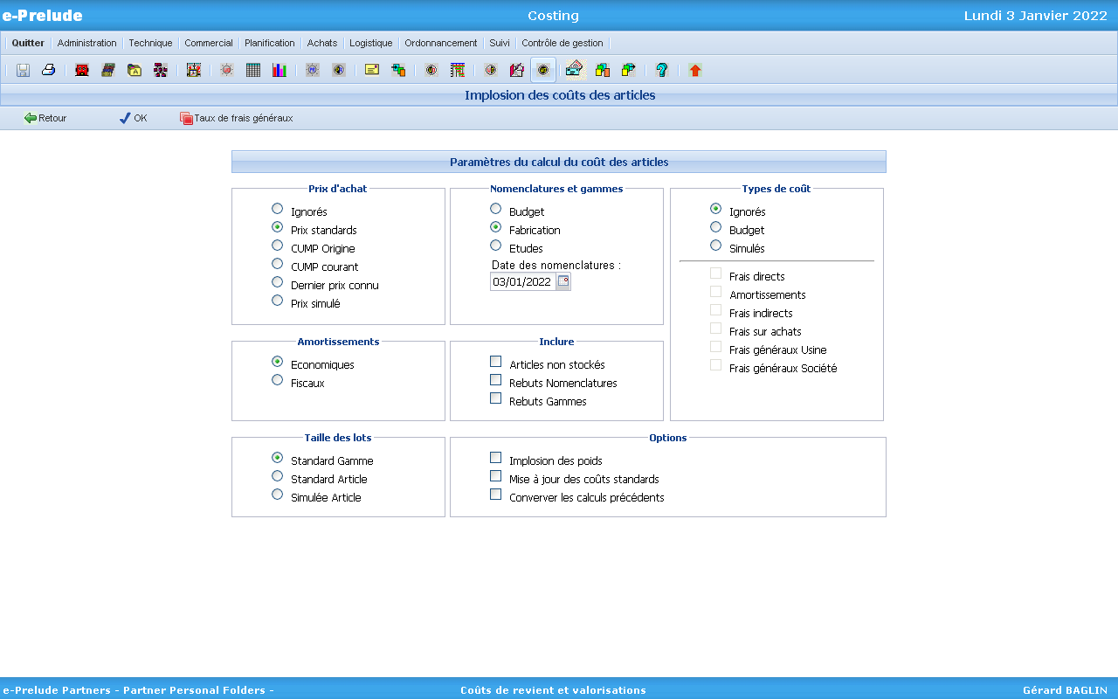
L'implosion des coûts
Notes:
Implosion des coûts des articles
La procédure d'implosion des coûts permet de sélectionner les paramètres de calcul des coûts de revient des articles.
On doit choisir :
- une option de prix d'achat parmi les six proposées,
- une option d'amortissements (économiques ou fiscaux),
- une option sur la taille du lot de référence qui sert à répartir les coûts fixes sur chaque article fabriqué :
- une option sur les nomenclatures et gammes à prendre en compte : soit les données budget (créées par la fonction Constitution des données budget), soit les données de fabrication ou d'étude actives à la date indiquée ,
- une option sur les taux de frais à prendre en compte soit budget, soit simulés), on peut sélectionner les types de frais à inclure :
Frais directs
Amortissements : prise en compte des amortissements soit économiques soit fiscaux selon l'option choisie,
Frais indirects : •Frais sur achats :
Frais généraux Usine :
Frais généraux Société

Slide 19
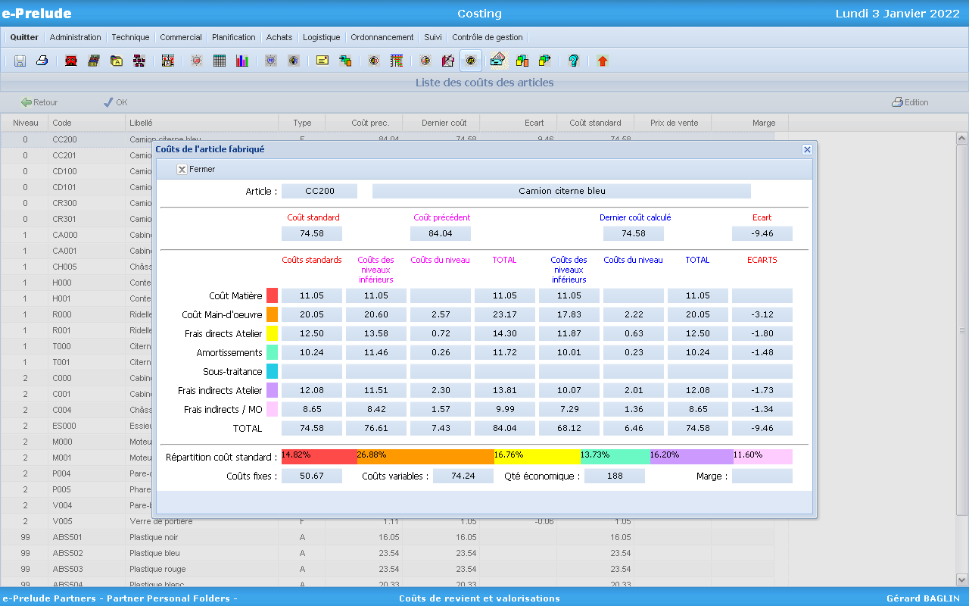
Les coûts des articles fabriqués
Précédent
calcul
Dernier
calcul
lancé
Écarts
entre
les deux
derniers
calculs
Notes:
Le système permet de faire aisément des comparaisons de coûts entre deux calculs successifs selon les options choisies.
Comme évoqué précédemment, on décide quels coûts élémentaires entrent dans les coûts standards,
Pour fixer les coûts standards, on sélectionne les options désirées et on coche la case « Mise à jour des coûts standards ».
Pour les centres de coût, on calcule trois coûts horaires standards :
machine
main-d’œuvre réglage
main-d’œuvre d’exécution
Tous les mouvements de stocks et les stocks sont valorisés au coût standard.

Slide 20
Les "moments" du calcul des coûts dans Prélude
Durée de la période budgétaire
Prévisionnel
En-cours
Terminé
OF suggérés
OF fermes
OF
lancés
OF
clôturés
Moment
préparation
des budgets
=
Définition des standards
(coûts et quantités)
Moment de la prévision (PDP)
Moment de la fabrication lancée
Moment du
Contrôle de gestion
temps
Calcul des fabrications prévues au coût standard
Calcul des
en-cours de fabrication
au coût standard
Calcul des quantités
réelles fabriquées
au coût standard
+ éventuellement simulations de calculs des coûts fabrications faisant appel à des variantes de coûts
/ aux standards
(➔ Voir l'influence des variations du réel sur le standard)
Calcul et analyse des ECARTS
Calcul des quantités
réelles fabriquées
au coût réel constaté
NB : Tous les stocks sont en coût standard
Notes:
En étudiant l’ERP comme on le fait actuellement, on « survole » le temps en se situant tantôt dans sa phase virtuelle de « Prévisions » (suggestion, optimisation, ordonnancement du plan…), puis dans sa phase « Lancée » avec la production physique des en-cours de production, d’éventuels rebuts et reprises puis, enfin, dans la phase où les OF sont terminés, en stock et clos. Il est donc impératif dans ce jeu de simulation avec e-Prelude d’être capable à tout moment de bien se situer dans le temps afin de parfaitement comprendre ce que l’on calcule au niveau des différents coûts. C’est ce que l’on a appelé ici les différents « moments » du calcul des coûts.
Les coûts standards, qui sont fixés initialement au moment de l’élaboration des budgets, traversent le temps défini par la période budgétaire sans théoriquement être modifiés (sauf exceptions rares sous peine que perdre tout intérêt en tant qu’indicateurs de performance de long terme). Les autres coûts calculés séquentiellement tout au long des différentes phases du plan leur seront comparés afin de mesurer les « écarts », véritables « drapeaux d’alerte » pour le contrôle de gestion.

Slide 21
Les données techniques Budget
Les nomenclatures Budget celles valides à la date du budget
Les gammes de fabrication Budget correspondent à la gamme
  sélectionnée pour chaque article
  et à l’indice de gamme valide à la date du budget
Notes:
Les données techniques (nomenclatures et gammes) peuvent évoluer au cours de l’année, par exemple, remplacement d’un composant par un autre, amélioration d’un processus de fabrication…
Selon le principe de la comptabilité en coût standard, on doit figer un coût pour chaque article sur toute la période budgétaire.
On va donc « prendre une photo » des données techniques à la date du budget qui servira de référence toute au long de l’année.

Slide 22
Le divers écarts selon le statut des OF
OF fermes
Données techniques budget
Données techniques de l’OF
Quantité attendue
Écart sur budget
OF lancés
Données techniques de l’OF
Consommation réelle de ressources
Quantité produite
Écart d’exécution
OF clos
Données techniques budget
Consommation réelle de ressources
Quantité produite
Écart sur budget
Notes:
Les écarts des OF fermes
Écarts dus aux évolutions des données techniques
Écart du à la taille de lot
Les écarts des OF lancés
Écarts entre les consommations réelles de ressources et ce que l’on aurait du consommer
Les écarts des OF clos
- Écarts entre les consommations réelles de ressources et ce qui était prévu au budget
Récapitulation des coûts et des écarts par OF
Les écarts d'exécution
Les écarts techniques sont issus de la différence entre les temps passés machine et main-d'œuvre et les temps qui figurent dans la gamme de production utilisée. Celle-ci peut être différente de la gamme de fabrication car il est possible de rajouter des opérations ou de modifier des temps.
Ces écarts techniques sont de la responsabilité de la fabrication.
Les écarts sur budget
Les écarts sur budget sont issus de la différence entre le coût standard de la gamme de production utilisée et la gamme budget de l'article.
Le coût budget de l'OF est obtenu en multipliant la quantité bonne par les taux machine (Frais variables d'atelier + Amortissements économiques + Frais fixes sur machine) et main-d'œuvre (Frais variables MOD + Frais fixes sur MO) de la gamme budget de l'article.
Ces écarts sont de la responsabilité du bureau des méthodes qui fait évoluer les gammes mais aussi du service Lancement qui lance des OF dont la quantité est différente du lot standard.
Les écarts sur rebut
On considère que lorsqu'il y a rebut, toutes les matières et composants de la nomenclature sont perdus. Le coût matière des rebuts est donc égal à la quantité rebutée sur l'OF multipliée par le coût matière standard de l'article.

Slide 23
Calcul des écarts des OF fermes
Les caractéristiques d’un OF ferme peuvent être différentes des caractéristiques retenues lors de l’établissement des budgets
  Modification de la nomenclature
  Modification de la gamme pour refléter les évolutions techniques
    Changement dans les temps des opérations
    Ajout ou suppression d’opérations
  Taille de lot différente de la taille de lot standard
Détermination des écarts par rapport au budget
Notes:
Ces écarts reflètent les modifications apportées par le bureau d’études qui fait évoluer les nomenclatures et le bureau des méthodes qui fait évoluer les gammes.
Ils proviennent aussi de la planification qui fixe la taille de lot.
Si on lance des lots de plus petite taille que ce qui était prévu dans les gammes retenues pour le budget, le coût de revient des articles fabriqués s’en trouvera augmenté puisque les coûts de réglage seront répartis sur es quantités plus faibles.

Slide 24
Calcul des écarts des OF lancés et clos
Valorisation à partir des ressources effectivement consommées
Coût matière
  quantité réelle sortie x coût standard (rebuts)
Coût main-d’œuvre
  temps main-d'œuvre passé x taux horaires main-d'œuvre standards
Coût machine
  temps machine passé x taux horaires machine standards
Prise en compte des rebuts de fabrication
Calcul du coût réel des articles fabriqués dans l'OF
Notes:
Écarts sur consommation de matière
Les écarts de consommation matière sont égaux à la différence entre ce que l'on aurait dû consommer selon les données qui figurent dans les nomenclatures et ce que l'on a consommé réellement. Ils peuvent provenir d'un besoin supplémentaire ou au contraire d'un besoin inférieur par rapport aux consommations théoriques qui figurent dans les nomenclatures. On peut comparer les quantités que l'on aurait théoriquement dû consommer avec celles que l'on a réellement consommées.
Selon le principe de la comptabilité en coûts standards, les écarts de consommation matière sont valorisés en utilisant le coût standard de l'article. L'écart matière sur un composant est donc égal à : (Consommation standard - consommation réelle) x Coût standard
Ces écarts de consommation sont de la responsabilité de la fabrication.
Écarts sur temps de fabrication
Les écarts sur temps de fabrication machine, main-d’œuvre de réglage et main-d’œuvre directe proviennent de la différence entre les temps théoriques qui figurent dans les gammes et les temps effectivement passés. Les temps réels machine et main-d'œuvre sont enregistrés au niveau de l'OF.
Selon le principe de la comptabilité en coûts standards, les écarts de temps de fabrication (machine et MOD) doivent être valorisés en utilisant les coûts standards de l'heure machine et de l'heure de main-d'œuvre. La comparaison s'effectue entre les temps réellement constatés issus des déclarations de production et les temps alloués qui figurent dans la gamme de fabrication qui a été utilisée.
Les taux horaires machine et main-d'œuvre sont ceux des centres de coût auxquels appartiennent les postes de charge sur lesquels ont eu lieu les opérations.
Pour un OF, les écarts sur temps de fabrication sont égaux à la somme des écarts sur les opérations de la gamme.
Les écarts sur temps machine et sur temps MOD sur une opération se calculent somme suit :
(Temps passé - Temps alloué) x taux horaire du centre de coût.

